Slide 1

Telefon Kayıt Sistemi
C++

Slide 2

PROJE TANIMI:
Bir telefon rehberinde bulunması gereken kayıt ekleme, kayıtları gösterme, kayıtları modifiye etme, kayıt arama ve silme kabiliyetlerine sahip olan bir sistem geliştirilecektir. Geliştirilen sistem, kullanıcıya komut satırı arayüzü sunarak rehberin kullanımını sağlayacaktır.

Slide 3
TASARIM GEREKSİNİMLERİ:
Genel olarak bir telefon rehberi uygulamasının ihtiyaç duyabileceği özelliklerin uygulamada desteklenmesi gerekmektedir. İlgili özellikler:
Telefon kaydı ekleme
Kayıtlar gösterme
Kayıtları modifiye etme
Kayıtları arama
Kayıt silme
olarak sıralanabilir.

Slide 4
Gerçekleme Yöntemi:
Tüm kayıtlar bir dosyada tutulacak ve değişiklik oldukça dosya güncellenecektir. Telefon kayıtlarında, kayıt edilecek kişinin isim, soyismi, cep ve iş numaraları istenerek kayıt edilecektir. Kayıt işlemi yapılırken kişiye eşsiz bir id bilgisi de yazılacaktır. Kayıtları gösterme penceresinde, isim’e göre alfabetik olarak sıralı kişilerin tüm bilgileri ile birlikte ID bilgisi ile satır satır listelenecektir. Kayıtları modifiye etme ekranında kişinin ID’si sorularak, var olup olmadığı kontrol edilecek, kişi var olması durumunda yeni bilgileri alınarak dosya güncellenecektir.
Kayıtları arama ekranında, kişinin hangi özelliği ile aranacağı seçilecektir. Arama özellikleri olarak ID, isim, soyisim, cep ve iş numaraları kullanılabilir. Seçilen özelliğe göre kullanıcıdan alınacak arama ifadesi ile aranacak, bulunduğunda ekrana kişi bilgileri bastırılacak, bulunamadığında kayıt olmadığı bildirilecektir. Kayıt silme ekranında kişinin ID’si sorularak kayıt var ise silinecek, yok ise uyarı mesajı ekrana bastırılacaktır.

Slide 5

KODU İNCELEYELİM

Slide 6

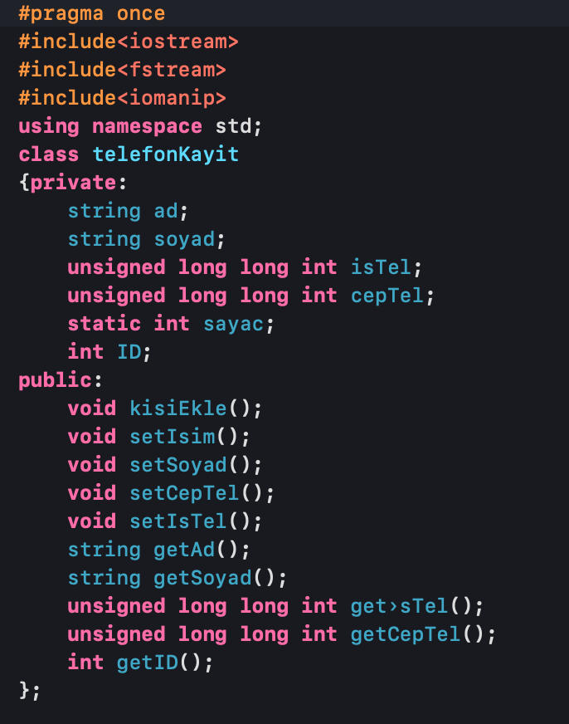
Tasarımı yaparken, projemizde kullanım farklılığına açık olması nedeniyle ayrı ayrı dosyalar oluşturarak hazırlamayı tercih ettik. Bunun için telefonKayit.h adında bir adet header dosyası, telefonKayit.cpp adında bir adet cpp dosyası ve en son main.cpp adında dosyalar oluşturarak kodu yazmaya başladık.
Kodu yazarken öncelikle bize gerekli olan değişkenler tanımlandı. Gerekli olan kütüphaneler header dosyasına eklendikten sonra telefonKayit isminde bir sınıf oluşturuldu. Private olarak kullanıcıdan alınan ad, soyad, cep telefonu, iş telefonu tanımlandı. Sayac static olarak tanımlandıktan sonra ID değişkeni de eklendi. Public olarak da yapılacak işlemlerde değişkenleri tanımlamak için kişi ekle adlı fonksiyon yaratıldı. Aynı şekilde private olarak tanımlanan verileri almak için set ve get fonksiyonları tanımlandı.

Slide 7
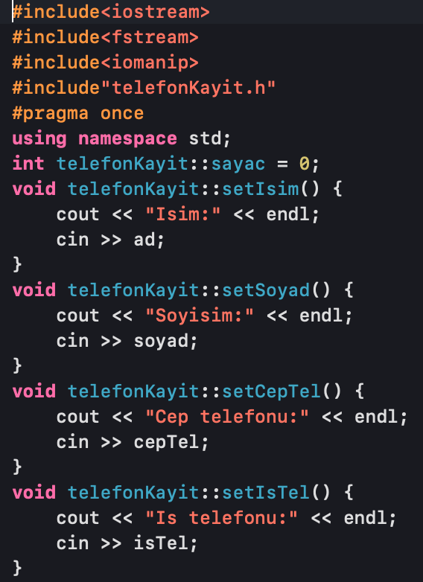
telefonKayit.cpp dosyasında, istenilen değişkenleri kullanabilmek için gerekli olan kütüphaneler tanımlandıktan sonra telefonKayit.h dosyası da tanımlandı. Private olarak tanımlanmış değişkenleri kullanıcıdan almak için set fonksiyonlarında kullanıcının giriş yapması sağlanıldı.
TelefonKayit.cpp

Slide 8
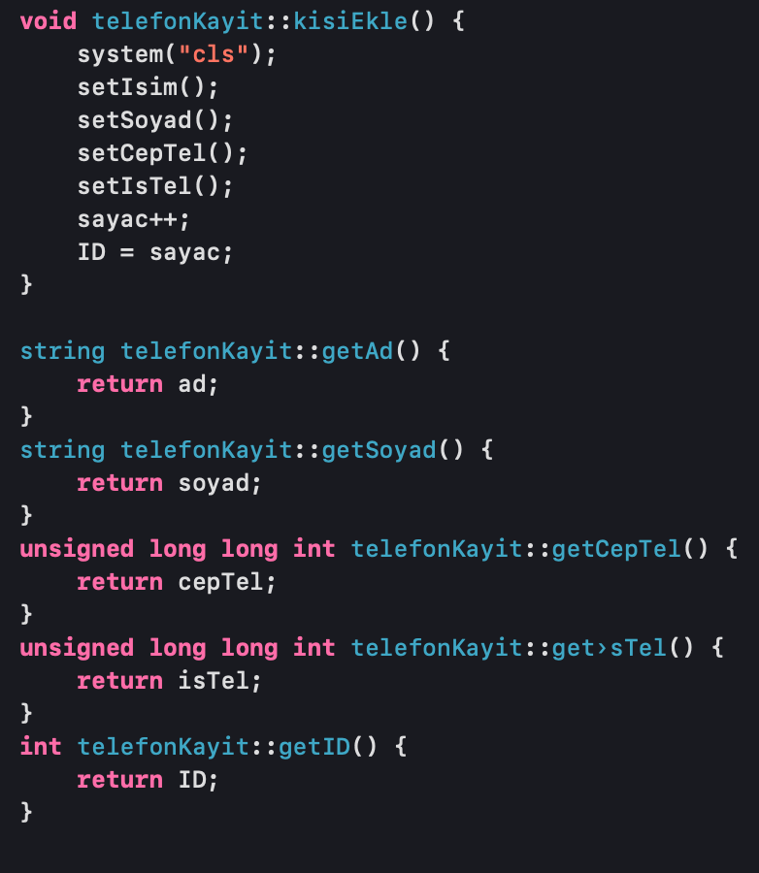
Get fonksiyonları ile kullanıcının girdiği veriler alındı. Kişi ekle fonksiyonu ile, girilen kişi bilgileri orada tanımlandı. Girilen her kişi için, girdiği sıra numarası, ID numarasına atandı.Ve her girişte sayac 1 arttırıldı.

Slide 9
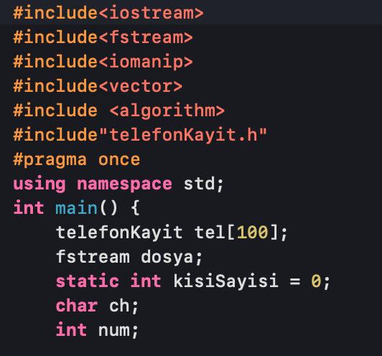
MAİN.CPP
Gerekli olan kütüphaneler tanımlandıktan sonra telefonKayit sınıfında kayıt oluşturabilecek 100 kişilik bir obje dizisi yaratıldı. Farklı komutlarda yapılan işlemleri dosyaya kaydetmek için telefonRehberi adlı txt dosyası oluşturuldu. Kişi sayısı static olarak tanımlandıktan sonra gerekli olan argümanlar da eklendi.

Slide 10
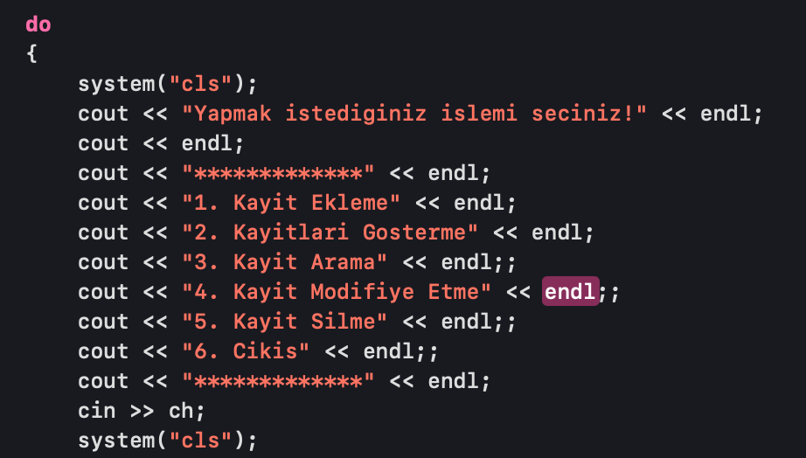
Kodun do-while ile yapılması seçildi. Öncelikle yaratılan 6 kategoriden, kullanıcıdan yapmasını istediği komutu seçilmesi istendi.

Slide 11
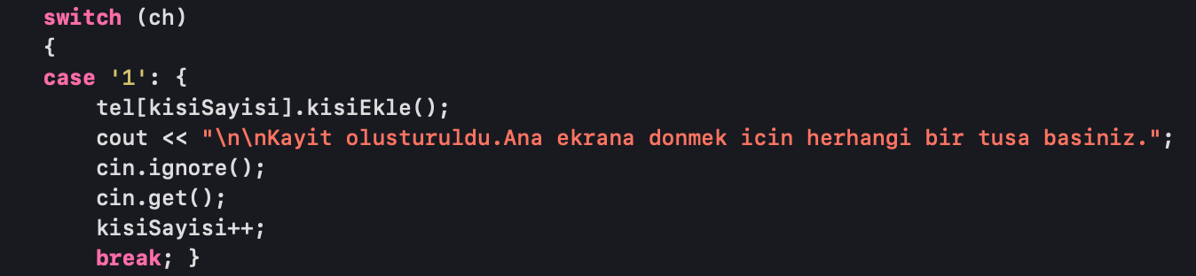
Her bir durumun farklı bir değer olduğu bir değer listesi hazırlamak için switch-case yaklaşımını kullanılması tercih edildi. Girilen değişken durumlardan birine eşit olduğunda, durumu izleyen ifadeler yürütülür.
Kullanıcının girişi 1 olursa, kişi ekle fonksiyonunda yaratılan ad, soyad, cep telefonu, iş telefonu değişkenlerini kullanıcıdan alındı. Son olarak kişi sayısı girilen kişi kadar arttırıldı. İşlem bittikten sonra durumdan çıkmak için break komutu kullanıldı.

Slide 12
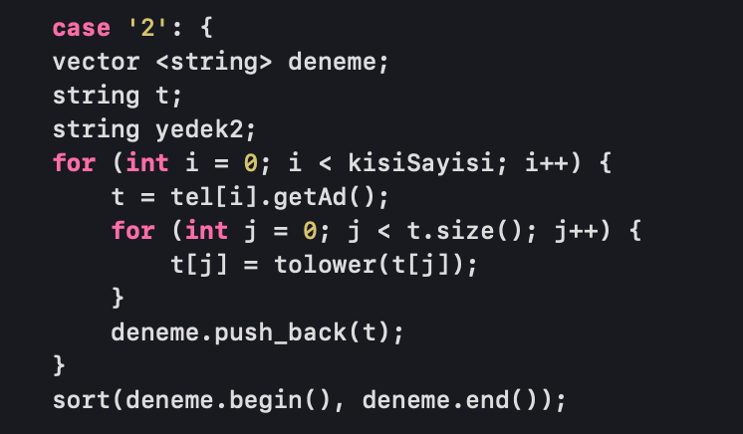
Kullanıcın girişi 2 olursa rehberdeki tüm kişilerin bilgileri isim sırasına göre çıktı alındı. Tüm kullanıcıların ad fonksiyonu geçici bie stringine atanarak bütün harfleri küçük harf haline getirilerek vektöre atanmıştır. Atanan vektörde sort fonksiyonu sayesinde alfabetik sıraya göre dizilmiştir.

Slide 13
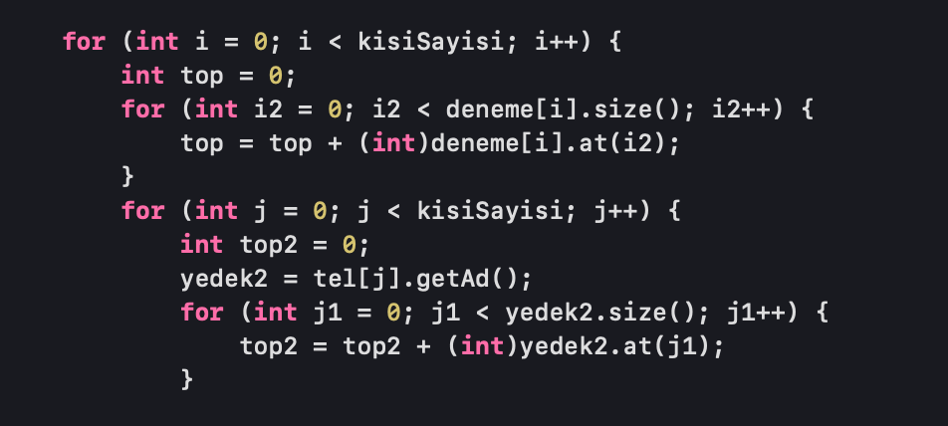
Burada da deneme vektöründeki tüm adların harfleri tek tek ascii karşılıkları bulunarak toplandı.

Slide 14
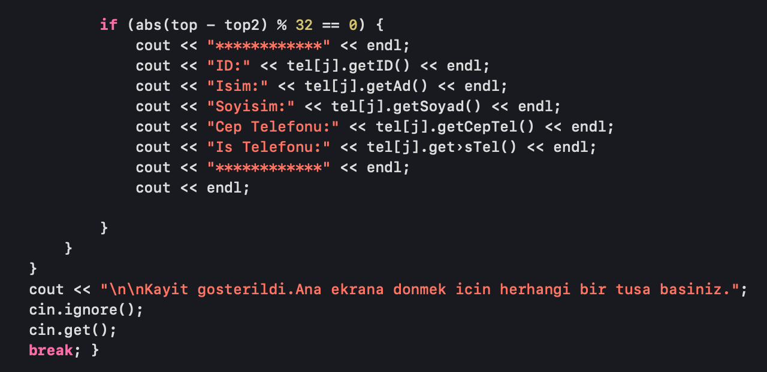
Aranan stringin harflerinin ascii karakter toplamlarıyla, bulunması istenen stringin harflerinin ascii karakter toplamlarının, farkının mutlak değeri alındı. Bu farkın, 32’ye göre modunun alınıp sıfıra eşitlenmesinin sebebi büyük harf -küçük harf duyarlılığını sağlanmasıdır.

Slide 15
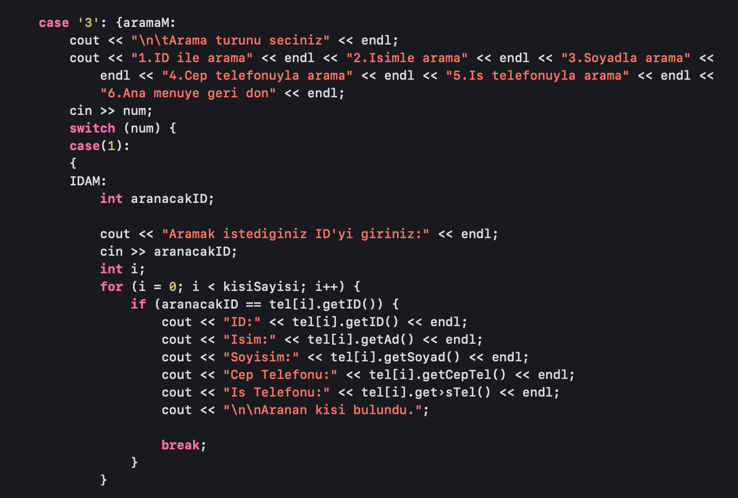
3.durum kullanıcının rehberden birini araması için tasarlanmıştır. Öncelikle aranacak kişinin hangi bilgisine göre arayacağını 6 tane komut belirleyerek tekrar switch-case yaklaşımını kullanmak için kullanıcının bunlardan birini seçmesi istendi.Bu komutlar şu şekildedir.
1.ID ile arama
2.İsimle arama
3.Soyadla arama
4.Cep telefonuyla arama
5.İş telefonuyla arama
6.Ana menüye geri dön
Eğer 1’e basıldıysa aranacakID adlı değişken yaratarak, kullanıcının aradığı kişinin ID numarasına eşitlendi. Telefon rehberindeki kişilerin hepsinin ID‘si, aranacakID ‘ye eşit mi diye taratıldı.Eğer eşitse bu kişinin tüm bilgileri ekrana yazdırıldı.

Slide 16
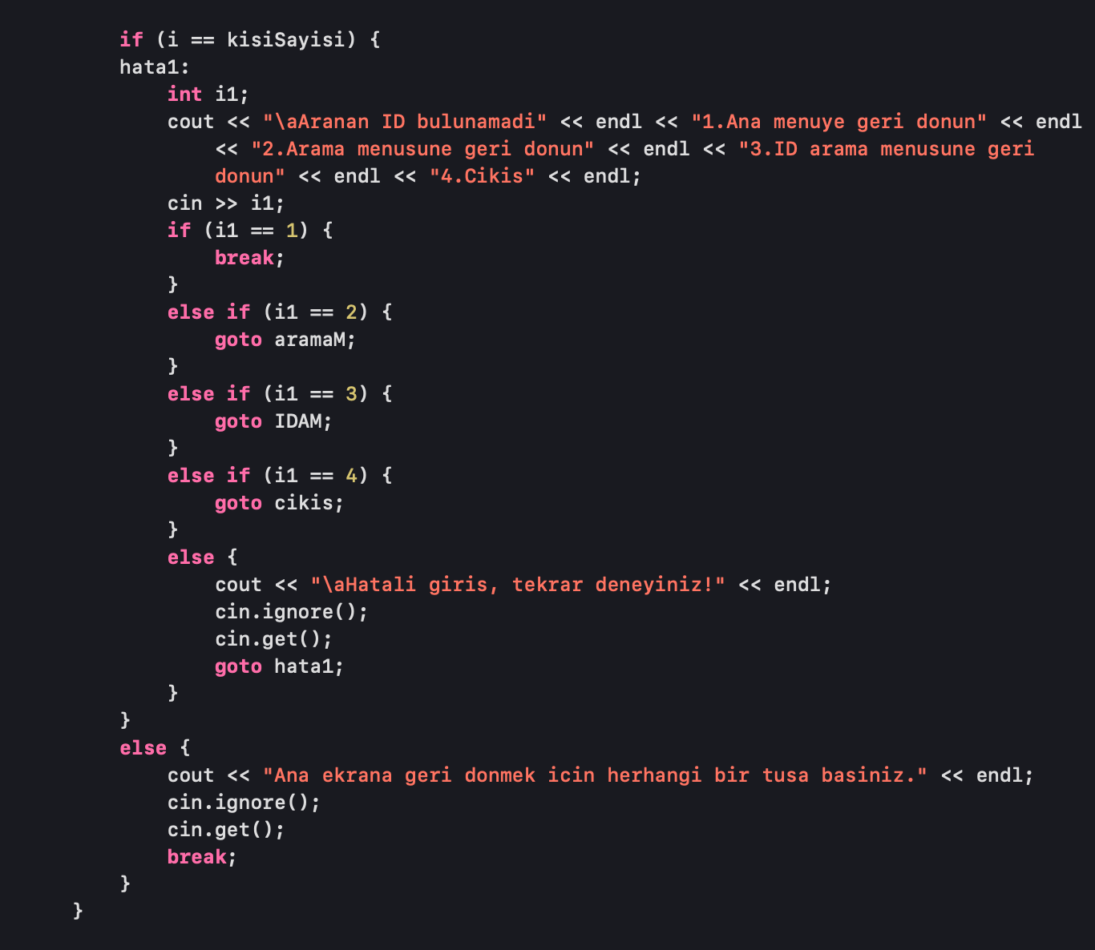
Eğer öyle biri yoksa ekrana aranan kişi bulunamadı yazdırılıp, kullanıcının seçmesi istenen yeni komutlar yaratıldı. Kullanıcının girdiği sayıya göre o duruma gidilecek ve o durumdaki işlemler yapılacaktır.

Slide 17
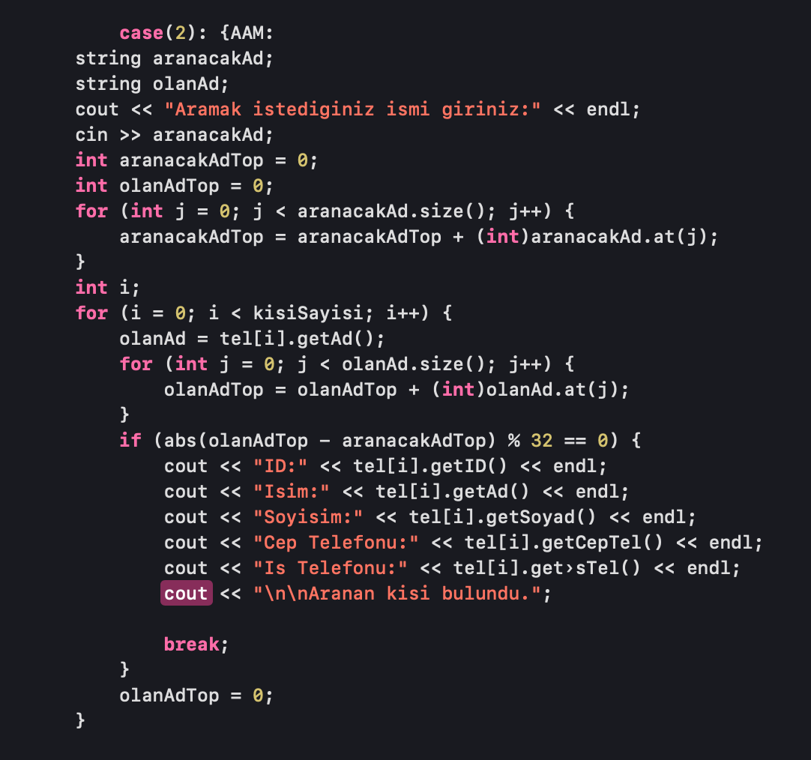
Kullanıcı isime göre arama yapacaksa, aranacakAd adlı değişken oluşturularak girilen isim aranacakAd’a eşitlendi. Telefon rehberindeki tüm isimler taranarak bu kişinin rehberde olup olmadığı kontrol edildi. Burada da benzer bir yaklaşımla büyük harf küçük harf duyarlılığın olması önlendi. Eğer bu kişi varsa tüm bilgileri ile ekrana yazdırıldı.

Slide 18
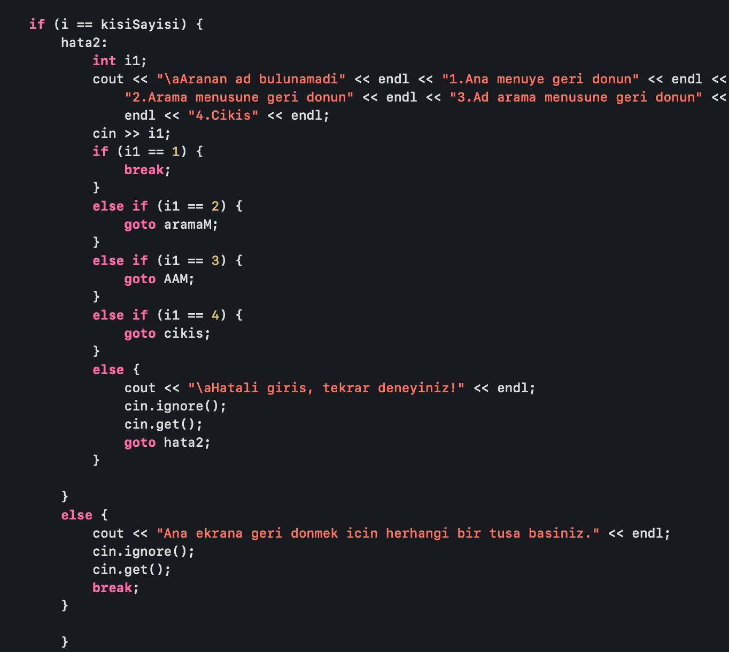
Eğer öyle biri yoksa ekrana aranan kişi bulunamadı yazdırılıp, kullanıcının seçmesi istenen yeni komutlar yaratıldı. Kullanıcının girdiği sayıya göre o duruma gidilecek ve o durumdaki işlemler yapılacaktır.

Slide 19
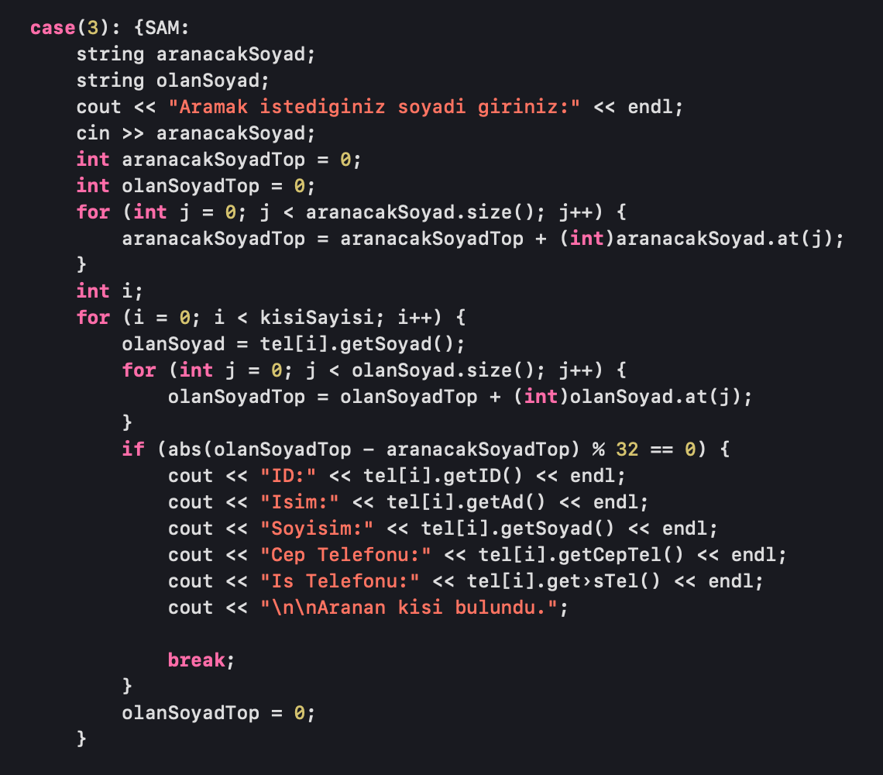
Kullanıcı soyada göre arama yapacaksa, aranacakSoyad adlı değişken oluşturularak girilen soyad aranacakSoyad’a eşitlendi. Telefon rehberindeki tüm soyadlar taranarak bu kişinin rehberde olup olmadığı büyük harf küçük harf duyarlılığı olmadan kontrol edildi. Eğer bu kişi varsa tüm bilgileri ile ekrana yazdırıldı.

Slide 20
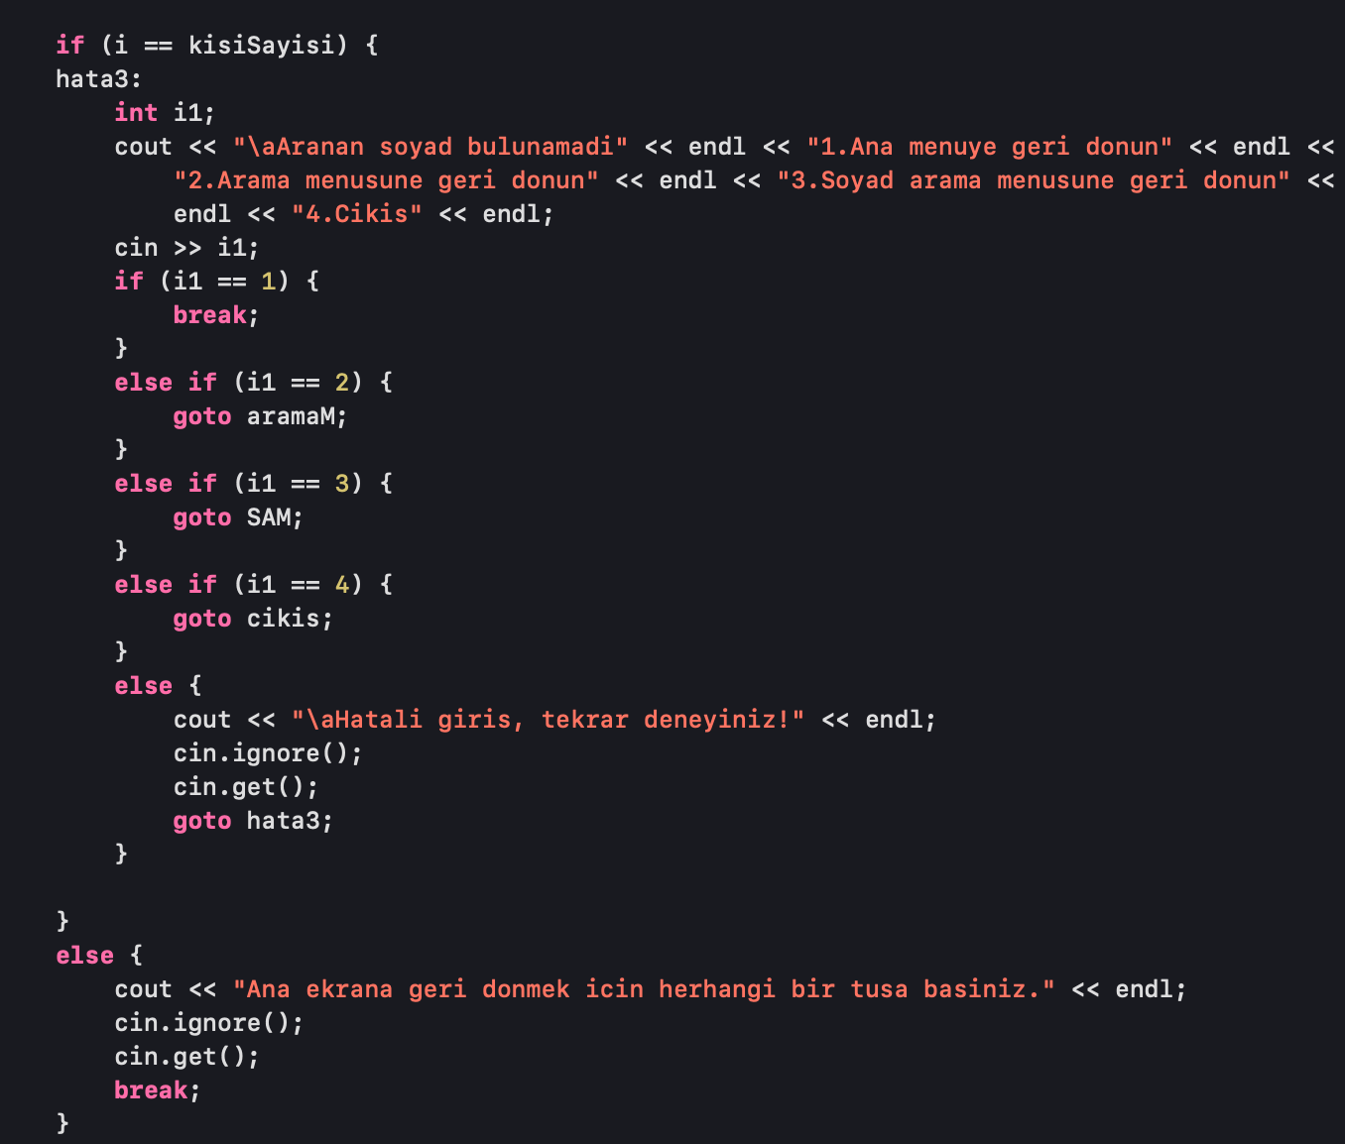
Eğer öyle biri yoksa ekrana aranan kişi bulunamadı yazdırıp, kullanıcının seçmesini istediğimiz yeni komutlar yarattık. Kullanıcının girdiği sayıya göre o duruma gidilecek ve o durumdaki işlemler yapılacaktır.

Slide 21
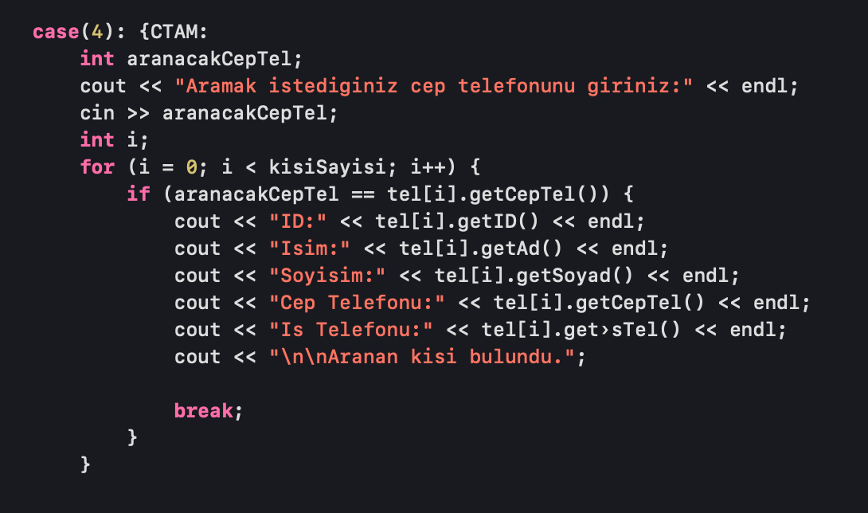
Kullanıcı cep telefonuna göre arama yapacaksa, aranacakcepTel adlı değişken oluşturularak girilen numara aranacakcepTel’e eşitlendi. Telefon rehberindeki tüm numaralar taranarak bu kişinin rehberde olup olmadığı kontrol edildi. Eğer bu kişi varsa tüm bilgileri ile ekrana yazdırıldı.

Slide 22
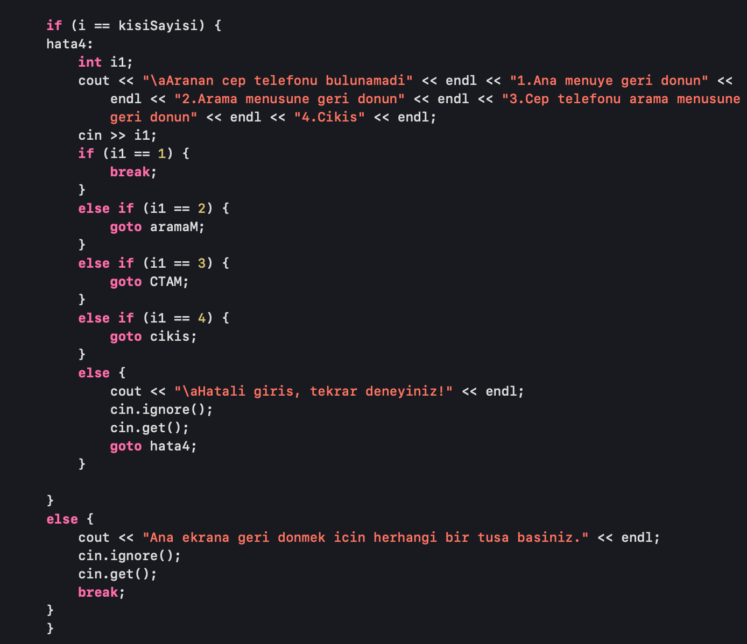
Eğer öyle biri yoksa ekrana aranan kişi bulunamadı yazdırılıp, kullanıcının seçmesi istenen yeni komutlar yaratıldı. Kullanıcının girdiği sayıya göre o duruma gidilecek ve o durumdaki işlemler yapılacaktır.

Slide 23
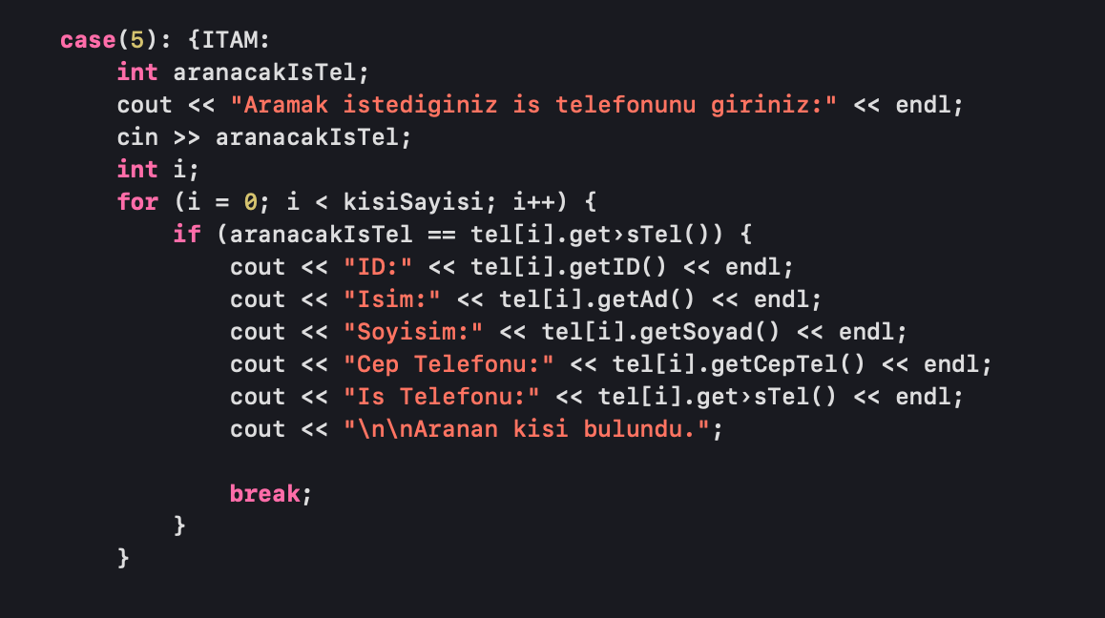
Kullanıcı iş telefonuna göre arama yapacaksa, aranacakIsTel adlı değişken oluşturularak girilen numara aranacakIsTel’e eşitlendi. Telefon rehberindeki tüm numaralar taranarak bu kişinin rehberde olup olmadığı kontrol edildi. Eğer bu kişi varsa tüm bilgileri ile ekrana yazdırıldı.

Slide 24
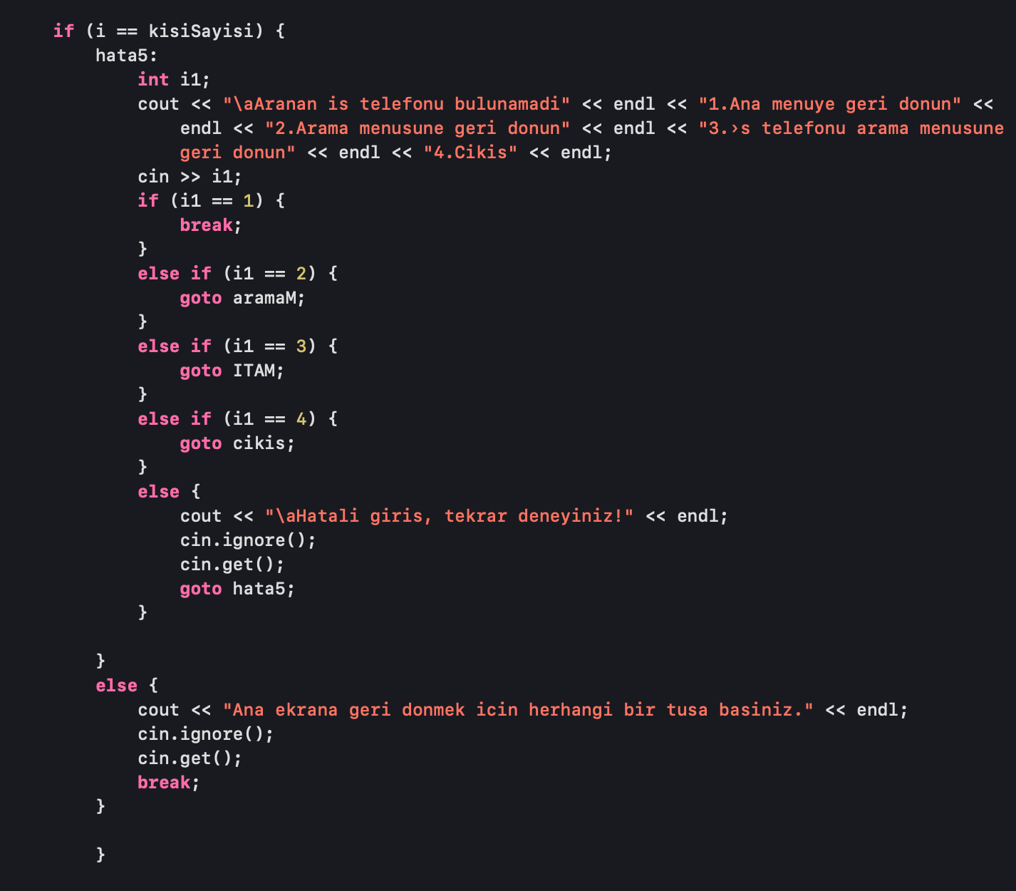
Eğer öyle biri yoksa ekrana aranan kişi bulunamadı yazdırılıp, kullanıcının seçmesi istenen yeni komutlar yaratıldı. Kullanıcının girdiği sayıya göre o duruma gidilecek ve o durumdaki işlemler yapılacaktır.

Slide 25
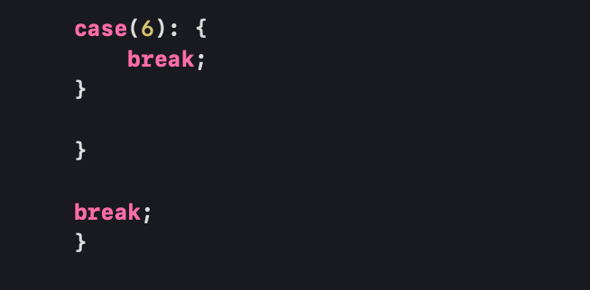
Kullanıcı bu komutla ana menüye geri dönmektedir.

Slide 26
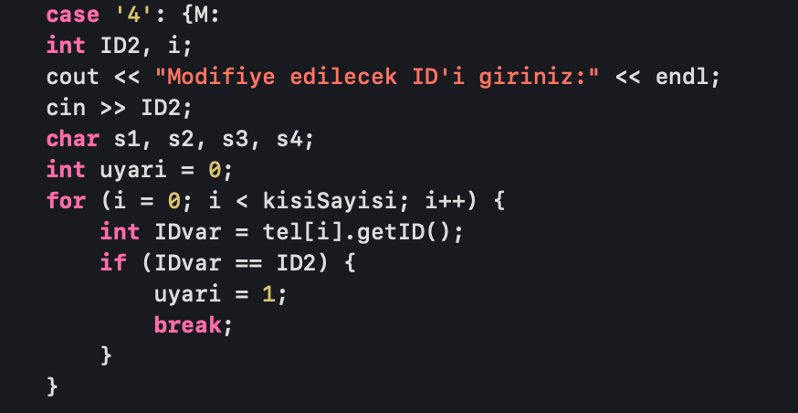
4. durum, kullanıcının telefon rehberinde birini ID’si ile modifiye etmek için tasarlanmıştır. Kullanıcı modifiye etmek istediği kişinin ID’sini girecek ve bu ID;
ID2’ye eşitlenecektir. Burada rehberdeki tüm kişilerin ID’si taranarak ,ID2’ye eşit olup olmadığı kontrol edilmektedir.

Slide 27
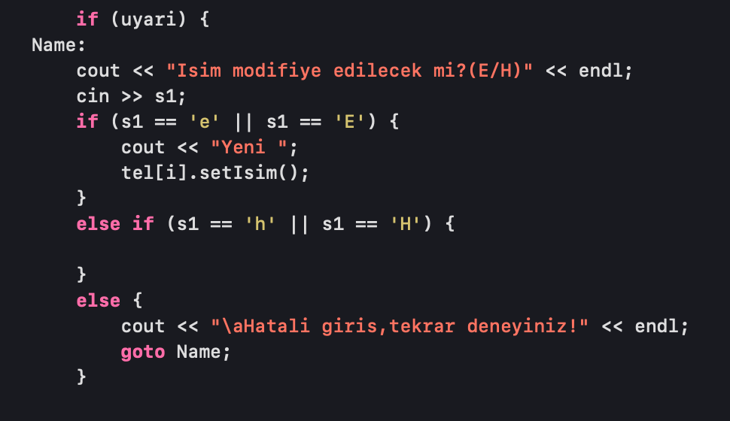
Modifiye edilecek kişi bulunduktan sonra, kişinin hangi bilgisinin modifiye edileceği kullanıcıya sorulur. Burada kişinin ismi modifiye edilecek mi diye sorulup evet ise yeni isim alınacak, hayır ise işlem yapılmadan devam edilecektir. Cevaba uygun olmayan girişlerde hata çıktısı verilecektir.

Slide 28
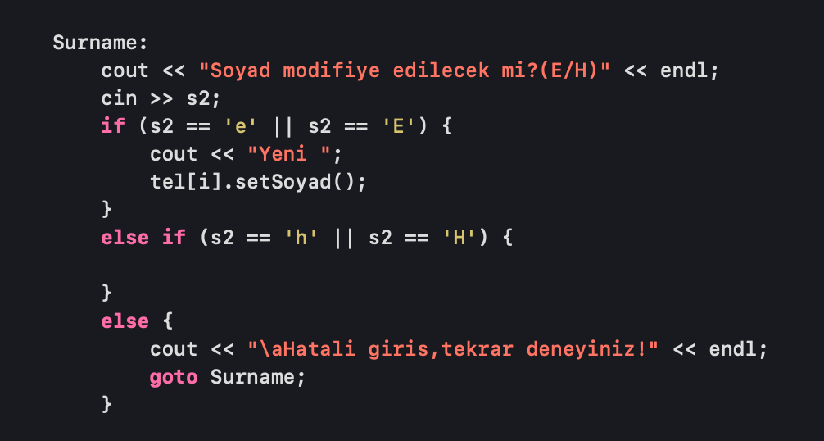
Bu kodda kişinin soyadı modifiye edilecek mi diye sorulup evet ise yeni soyad alınacak, hayır ise işlem yapılmadan devam edilecektir. Cevaba uygun olmayan girişlerde hata çıktısı verilecektir.

Slide 29
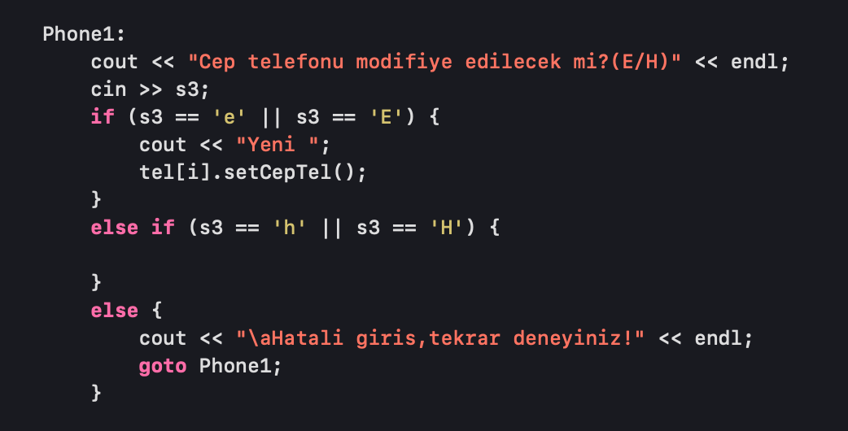
Burada kişinin cep telefonu modifiye edilecek mi diye sorulup evet ise yeni numara alınacak, hayır ise işlem yapılmadan devam edilecektir. Cevaba uygun olmayan girişlerde hata çıktısı verilecektir.

Slide 30
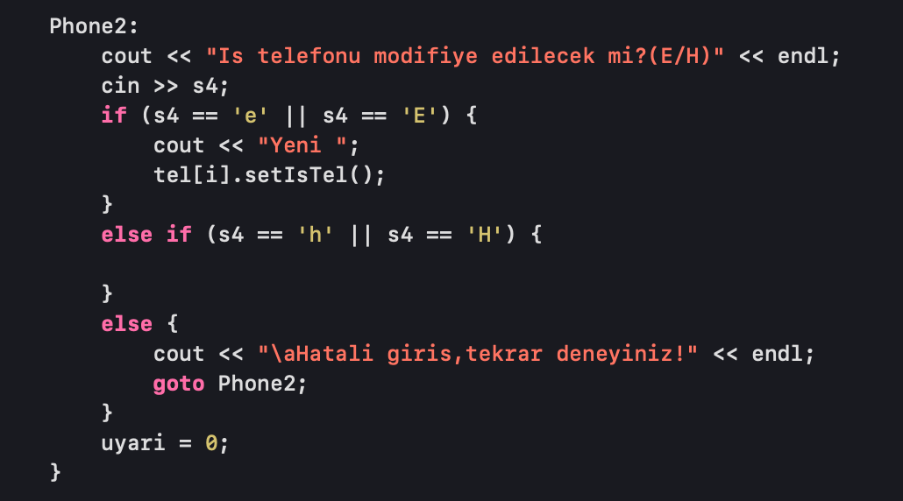
Burada kişinin iş telefonu modifiye edilecek mi diye sorulup evet ise yeni numara alınacak, hayır ise işlem yapılmadan devam edilecektir. Cevaba uygun olmayan girişlerde hata çıktısı verilecektir.

Slide 31
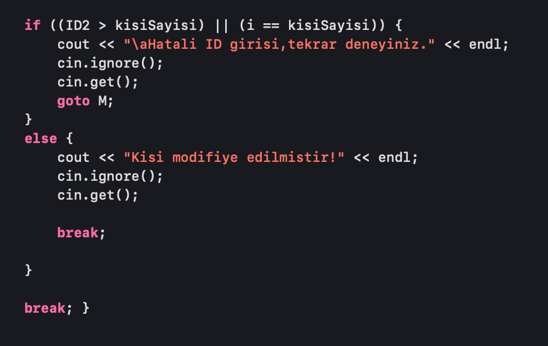
Eğer kullanıcının girdiği ID yanlışsa, modifiye etme kısmına geri dönüp en başa alınması sağlanmıştır. İşlem tamamlandıktan sonra ekrana ‘Kişi modifiye edilmiştir’ yazdırılmıştır.

Slide 32
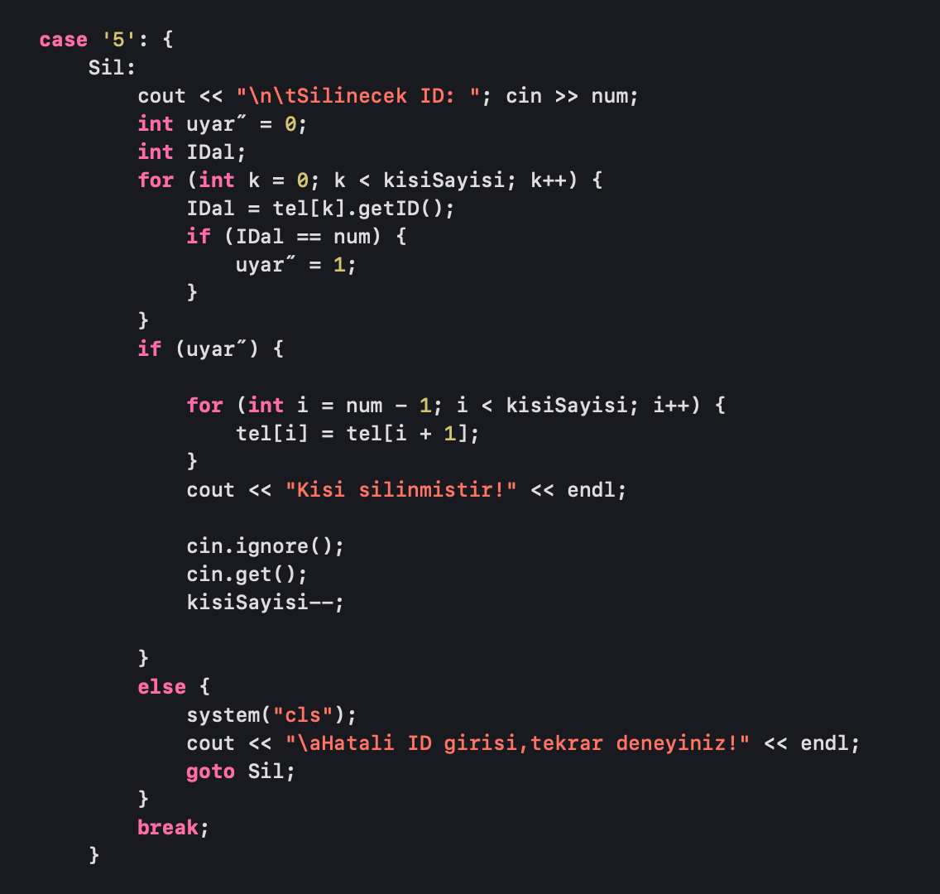
5. durum, kullanıcının telefon rehberinde birini ID’si ile silmek için tasarlanmıştır. Kullanıcı silmek istediği kişinin ID’sini girecek ve bu ID;
IDal ’a eşitlenecektir. Burada rehberdeki tüm kişilerin ID’si taranarak ,IDal’a eşit olup olmadığı kontrol edilmektedir. Eğer böyle biri varsa, rehberden silinecek ve kişi sayısı 1 azaltılacaktır. Eğer böyle biri yoksa hata çıktısı verilip 5.duruma geri dönülecektir.

Slide 33
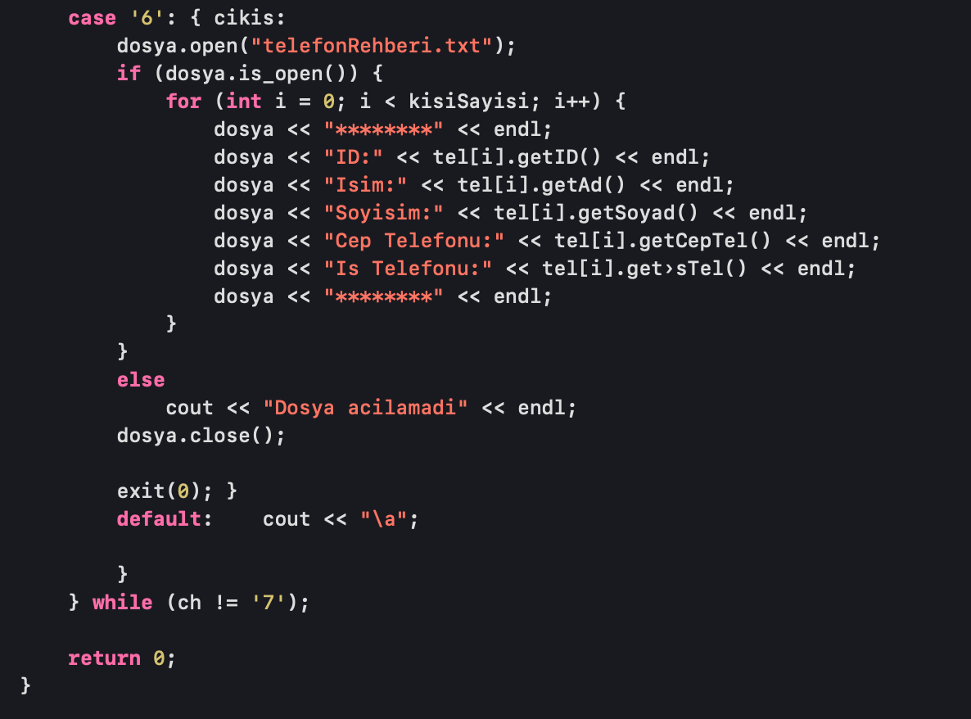
6.durum kullanıcının bu tasarımdan çıkması için tasarlanmıştır. Kullanıcı bu tasarımdan çıkmadan önce yapılan tüm girişleri dosyaya kaydedecek ve sonra dosya kapatılacaktır. Sistemde olası hatalı durumlarda \a komutuyla alarm sesi vermesi sağlanmıştır.

Slide 34

SONUÇ
Telefon Rehberi Kayıt Sistemi projesinde Switch- case komutunu yapı taşı olarak seçip tasarıma öyle devam ettik. Yapılan işlemleri dosyaya kaydetmeyi bu proje ile deneyimledik. Yapılan projede bilgi birikimimizi göstermek ve projeyi kalitelileştirmek adına birçok yaklaşım kullanmayı tercih ettik. Vektör kütüphanesi gibi ve default, break, goto gibi fonksiyonları yaklaşımları kullandık.
Ayrıca yazılan her bir bölümde düşünmenin, uğraşıp geliştirmenin, hata ayıklama konusunda deneyimler kazandık.

Slide 35
TAKIMIMIZ
Deniz Uzun
Aysen İpek
Çakır
İrem Kalkanlı
Özlem Çalı

Slide 36
TEŞEKKÜRLER

